Slide 1
MOBILE- BANKING
Disusun Oleh :
Yoga Prasetyo (2213020106)
Alvin Arya (2213020222)
Frizky Wahyu Andika (2213020178)

Slide 2
What’s Mobile-Banking?
Suatu aktivitas yang melakukan transaksi, pembayaran dan transaksi lain dengan menggunakan internet dengan website bank yang sudah diberi sistem keamanan
Peraturan Bank Indonesia No.9/15/PBI/2007 tahun 2007 tentang Penerapan Manajemen Risiko Dalam Penggunaan Teknologi Informasi oleh Bank Umum.

Slide 3

Jenis Produk Mobile -Banking
01
Internet Banking
Dapat melakukan berbagai transaksi perbankan, seperti transfer, cek saldo rekening, info layanan produk bank, pembelian produk (tiket, pulsa,dll), pembayaran (listrik, PBB, dll), dsbg, dimanapun kapanpun dengan menggunakan sambungan internet
02
Phone Banking
Layanan yang memungkinkan nasabah untuk melakukan transaksi dengan bank via telepon

Slide 4
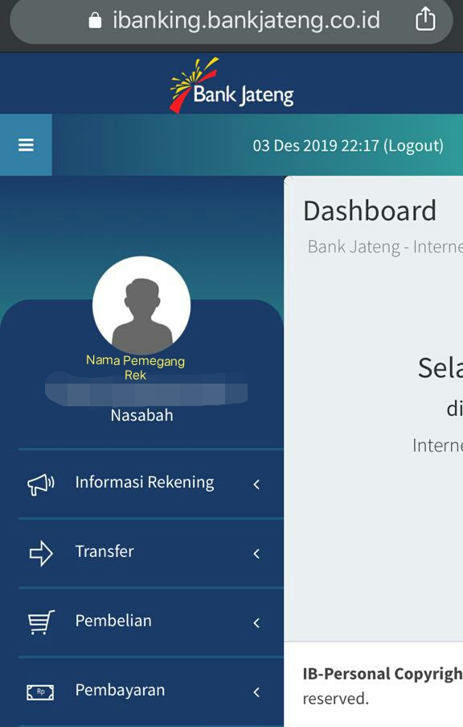
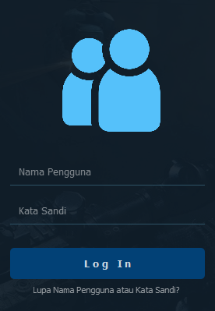
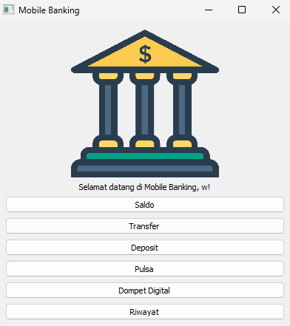
JENIS TRANSAKSI E-BANKING
Mobile Banking
CEK SALDO
TRANSFER
DEPOSIT
PEMBAYARAN :
TOP UP GO PAY/OVO, SHOPPE,DANA.
PEMBELIAN :
PULSA
Internet Banking

Slide 5
Tampilan Mobile Banking
Tampilan menu
Tampilan awal

Slide 6
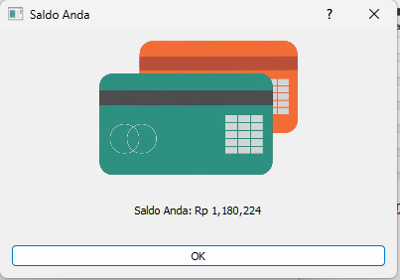
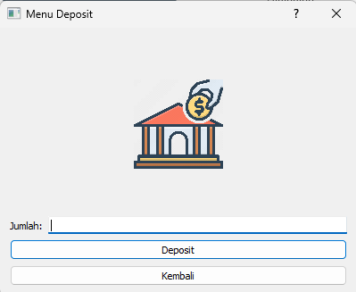
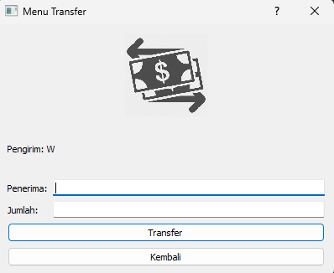
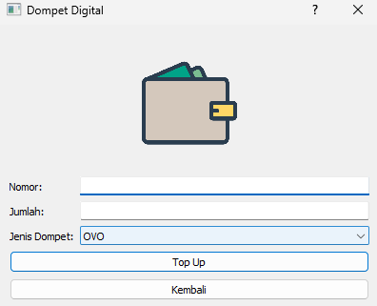
Tampilan menu saldo
Tampilan menu deposit
Tampilan menu Transfer
Tampilan menu dompet digital

Slide 7
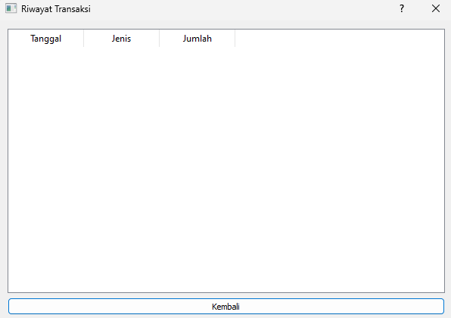
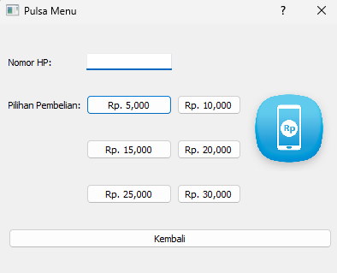
Tampilan menu pulsa
Tampilan menu Riwayat transaksi

Slide 8
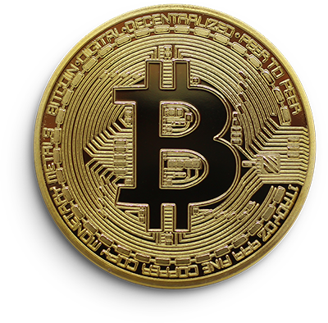
Manfaat MOBILE-Banking
Memudahkan pembelian secara online
Melakukan transfer uang non tunai dengan sangat mudah
Cek saldo dan mutasi rekening dengan mudah
Memudahkan pebayaran e-commerce dan pembayaran lainnya

Slide 9
Thank you

